Slide 1




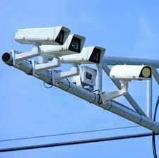

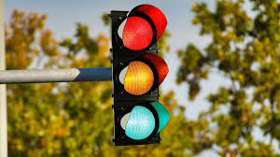
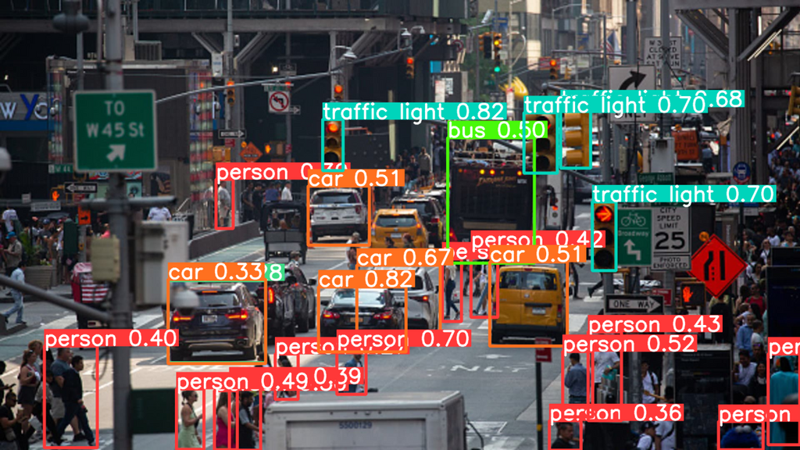


  PENGEMBANGAN SISTEM LAMPU LALU LINTAS CERDAS BERBASIS YOLO UNTUK MENINGKATKAN EFISIENSI DAN EFEKTIVITAS JALAN
  Oleh TrafficSpark
  28 NOVEMBER 2024

Slide 2
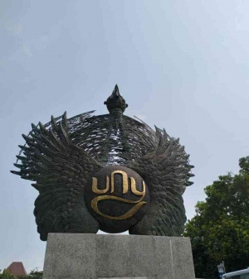



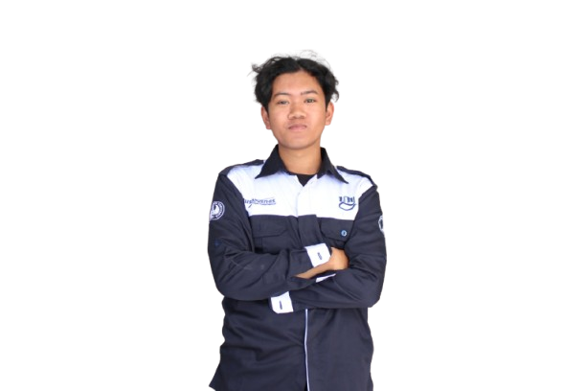
Borcelle Company
ANGGOTA TIM
Destama Rohman Nuswantoro
(Ketua)
Syahrijal Aulia Rasyidin
(Anggota 1)
Muhammad Ibrahim Musyaffa
(Anggota 2)

Slide 3
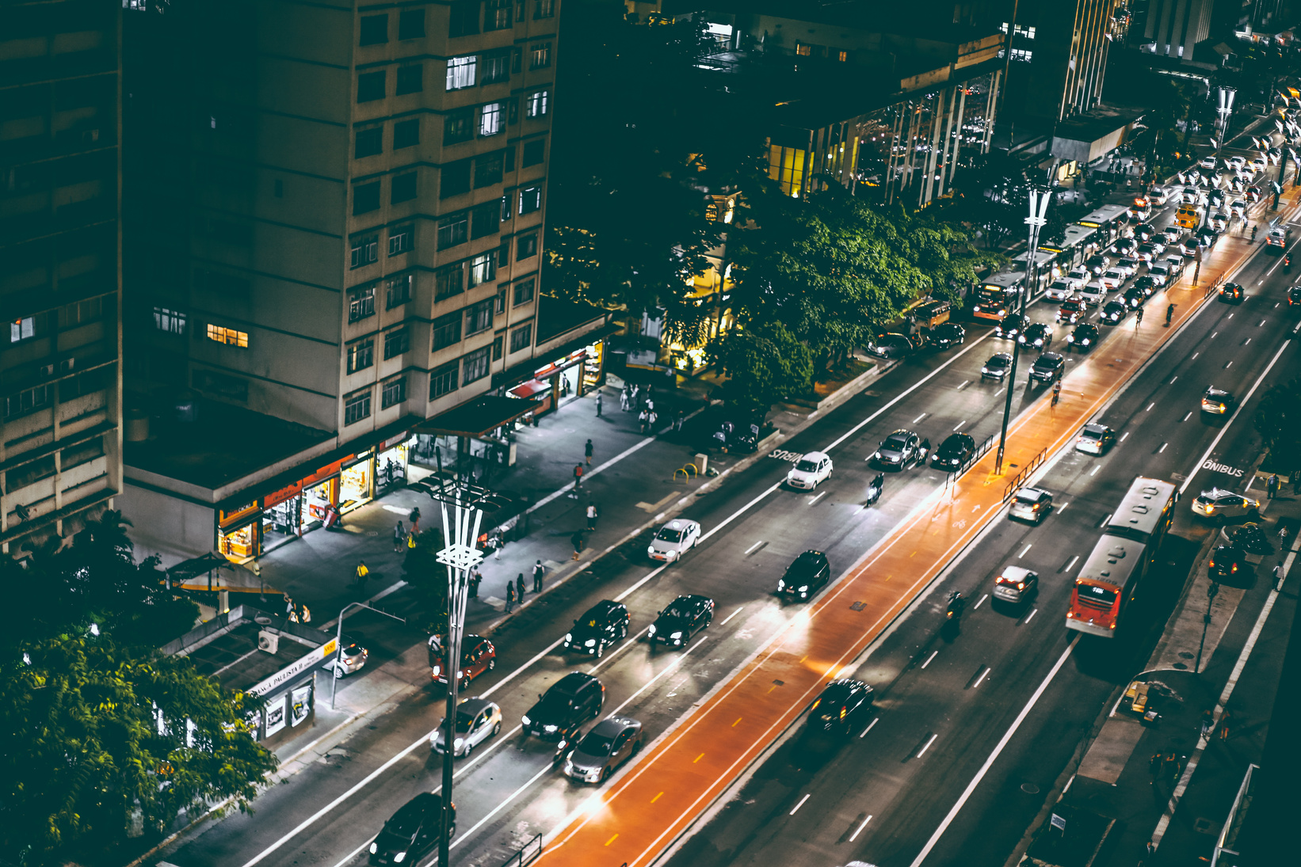
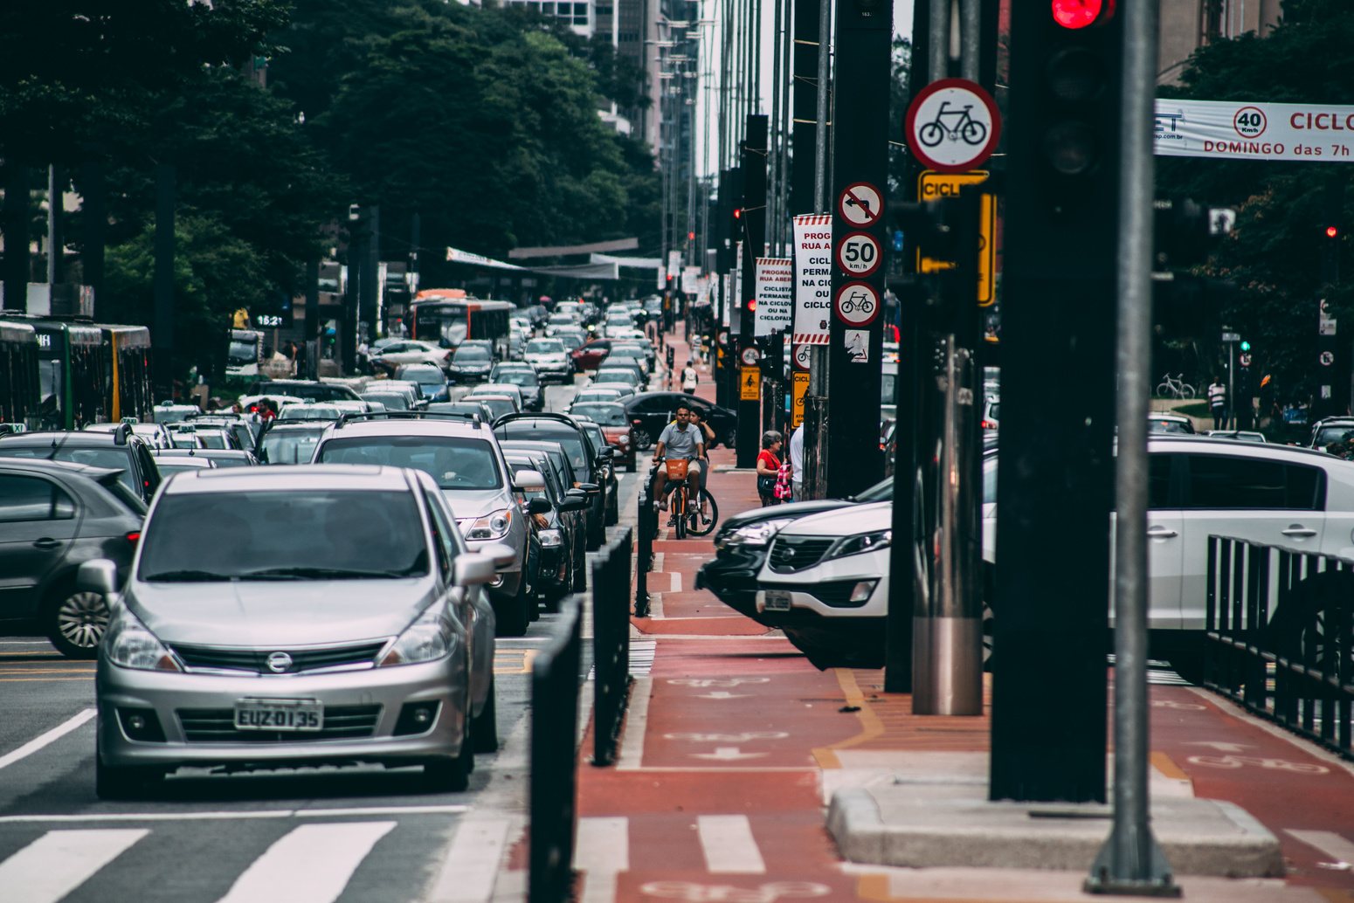
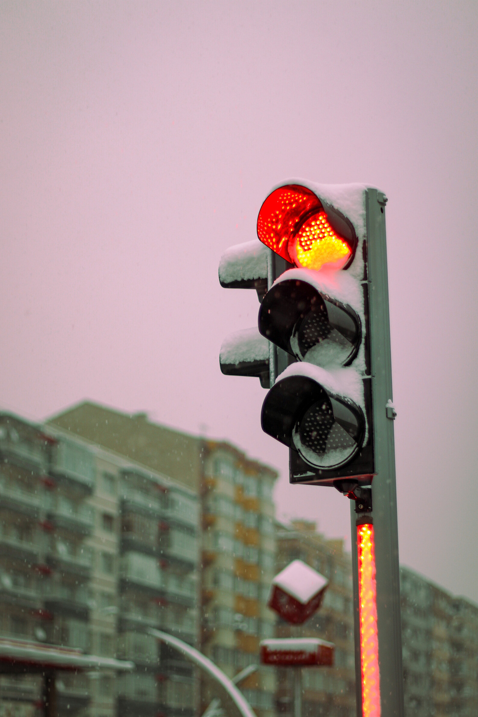
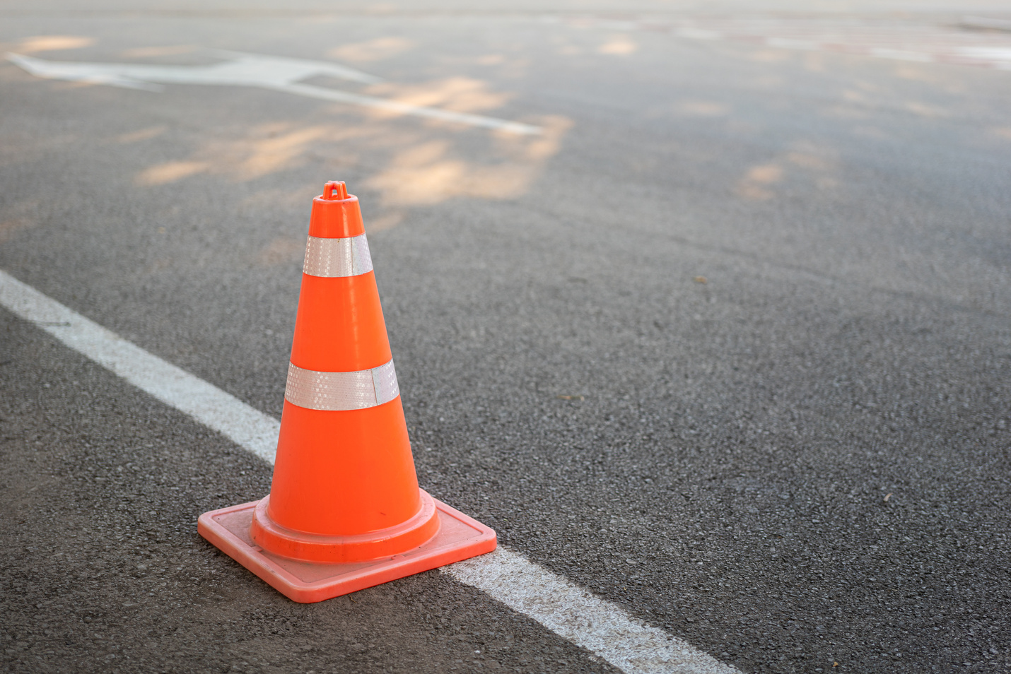
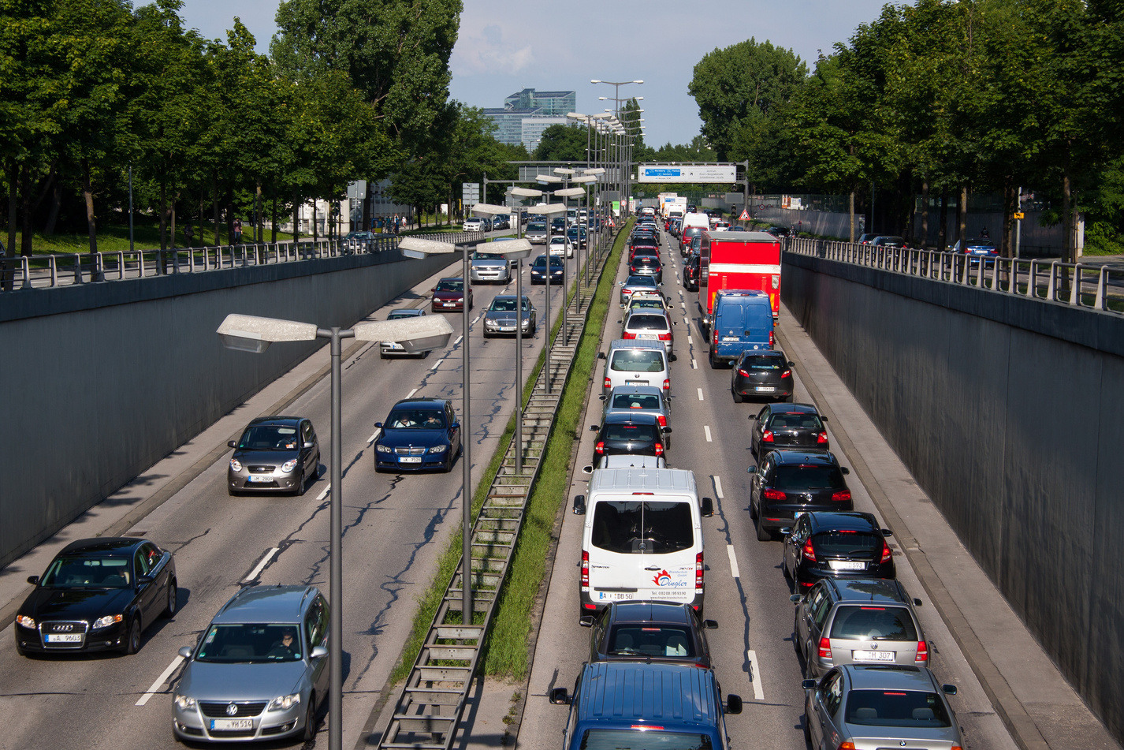
Latar Belakang Penelitian
Lampu Lalu Lintas konvensional memiliki durasi fase waktu yang tidak dapat menyesuaikan tingkat antrian kendaraan secara fluktuatif, dan mengakibatkan durasi waktu isyarat lampu yang kaku. Sedangkan pada jam sibuk, kondisi persimpangan tidak selalu ramai, terdapat beberapa kondisi kaki simpang berada dalam kondisi kosong.
Kaki simpang yang kosong akan tetap mendapatkan isyarat lampu hijau, sedangkan pada kaki simpang lain memiliki antrian kendaraan. Pengendara yang merasa kelelahan dan merasa kesal dapat mengambil keputusan dengan melanggar lalu lintas, seperti menerobos lampu merah.

Slide 4
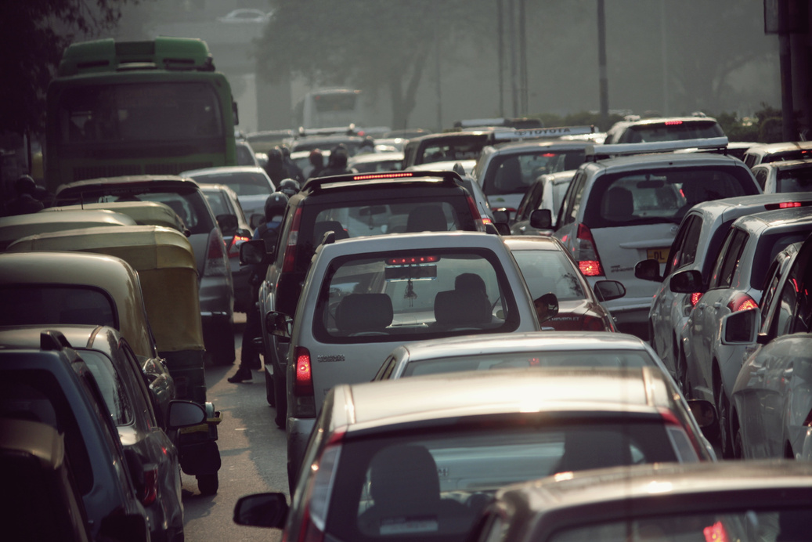
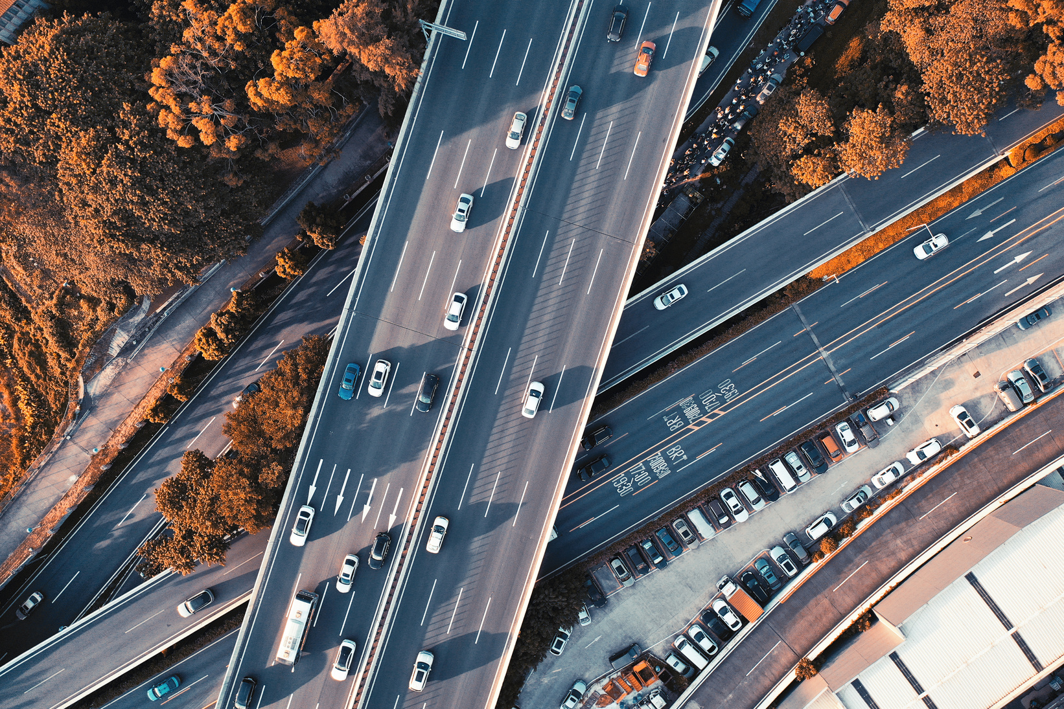
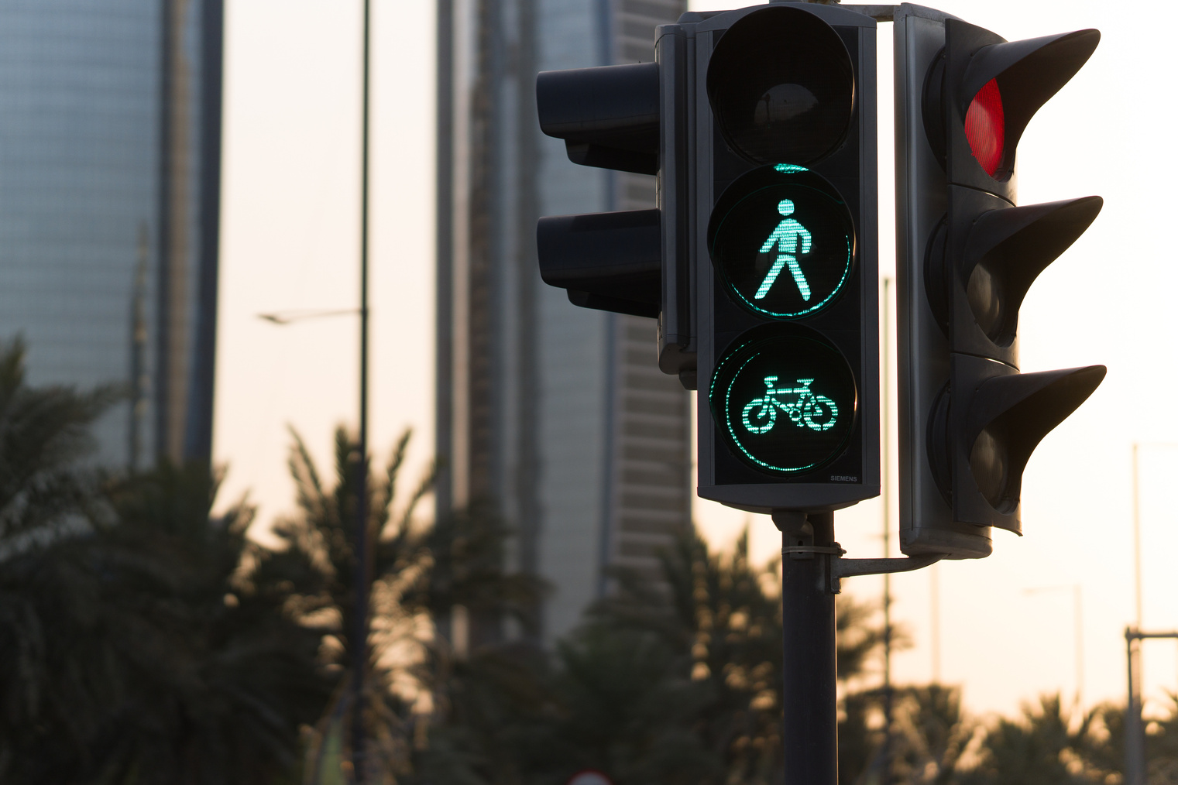
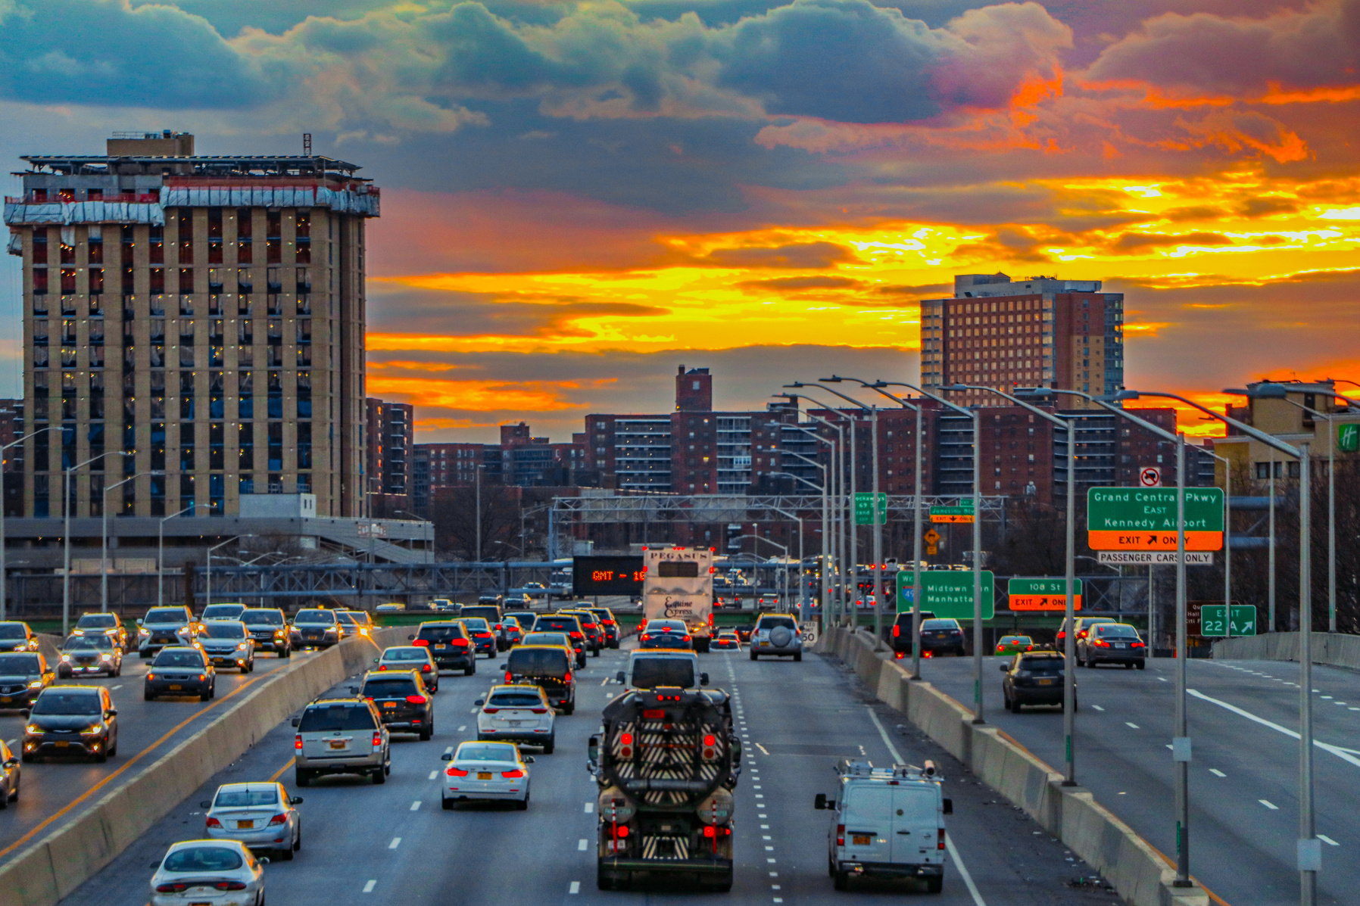

Latar Belakang Penelitian
Sedangkan secara logika, menunggu kaki simpang yang kosong akan menambah waktu tunggu pengendara dan akan meningkatkan penumpukan antrian kendaraan pada kaki simpang lain. Oleh karena itu, kami mengembangkan Lampu Lalu Lintas Cerdas Berbasis YOLO untuk meningkatkan efisiensi dan efektifitas jalan sehingga meminimalkan waktu yang terbuang selama perjalanan.

Slide 5
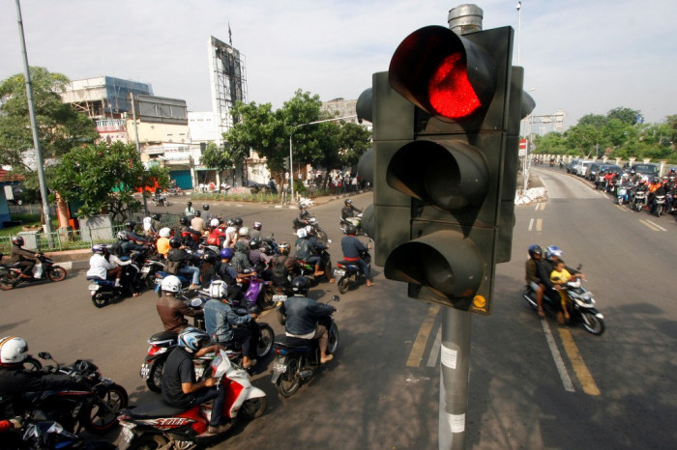



Hubungan Waktu tunggu dengan Efisiensi dan Efektivitas
Waktu tunggu pengendara terjadi Ketika pengendara terkena isyarat lampu merah, yang berarti memberikan Sebagian ruas jalan untuk pengendara lain dari arah berlawanan untuk meminimalkan konflik. Ketika kaki simpang dari arah berlawanan berada dalam kondisi kosong, efisiensi waktu pengendara akan berkurang karena waktu tunggu pengendara akan terbuang dan efektivitas jalan tidak dapat bekerja secara maksimal.

Slide 6


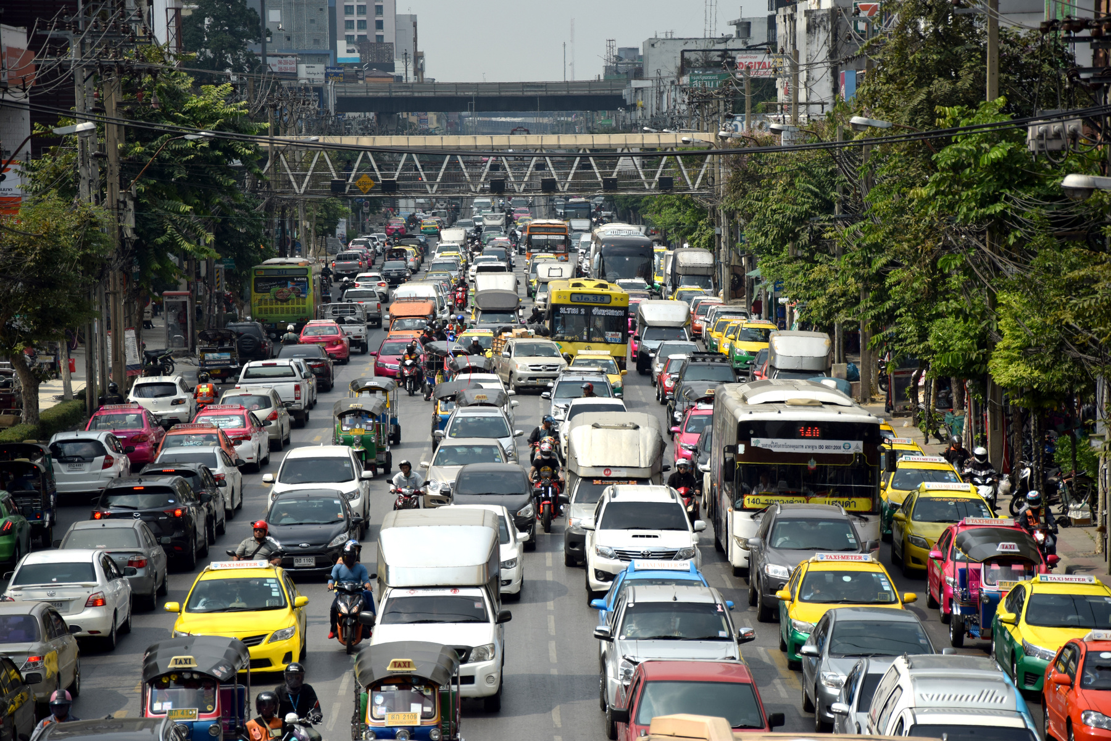
Pengendara yang merasa dirugikan dapat mengalami kelelahan dan memicu terjadinya pelanggaran lalu lintas. Efisiensi dan efektivitas dapat digunakan secara maksimal jika mengoptimalkan waktu tunggu pengendara pada lampu merah. Pengendara tidak akan merasa dirugikan dengan waktu tunggu yang terbuang, dan antrean kendaraan dapat diatasi walaupun terjadi antrian kendaraan secara fluktuatif

Slide 7




Purwarupa Sistem
Kamera mendeteksi berapa banyak kendaraan
Mikrokontroller akan membaca hasil deteksi
Isyarat lampu APILL diterapkan di persimpangan
Hasil deteksi kendaraan akan dikirimkan lewat MQTT
Keputusan durasi isyarat waktu lampu APILL diberikan

Slide 8
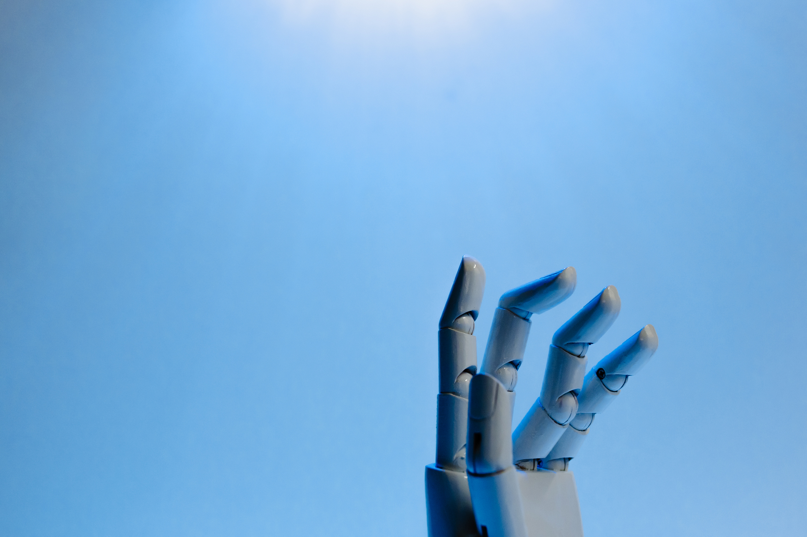
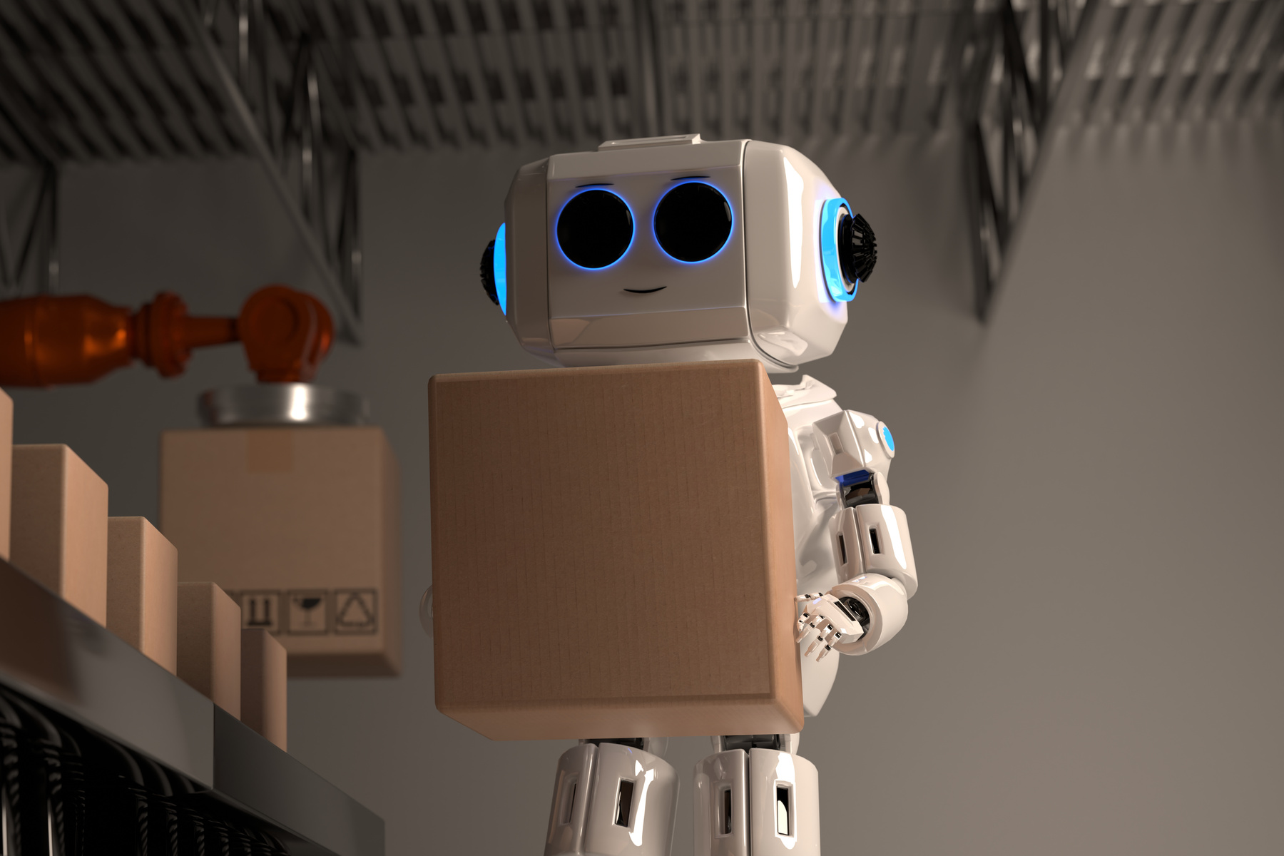
YOLO11
You Only Look Once 11 (YOLO11), Algoritma deteksi objek yang dapat mendeteksi objek secara waktu nyata dan mempunyai akurasi serta kecepatan yang tinggi untuk mendeteksi objek dibanding versi sebelumnya
Karena itulah YOLO11 dipilih didalam purwarupa ini

Slide 9
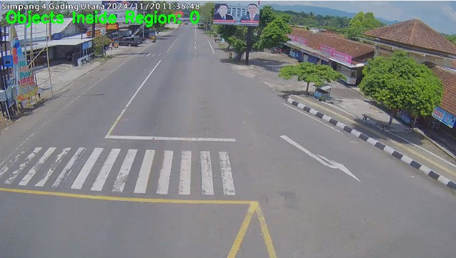
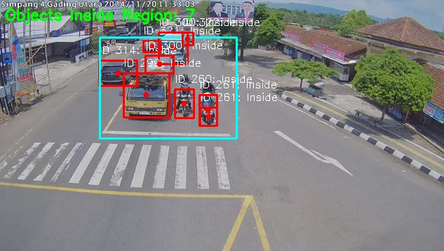
  PENGGUNAAN YOLO11 DI PURWARUPA
Ketika tidak ada kendaraan
Ketika terdapat kendaraan

Slide 10
COCO Dataset
Terdiri dari
Train2017
Val2017
Test2017
Terdiri dari 118.000 gambar untuk object detection, segmentation, dan captioning tasks
Memiliki sebanyak 5.000 gambar untuk validasi model pada dataset
20.000 gambar digunakan sebagai uji coba dari model

Slide 11

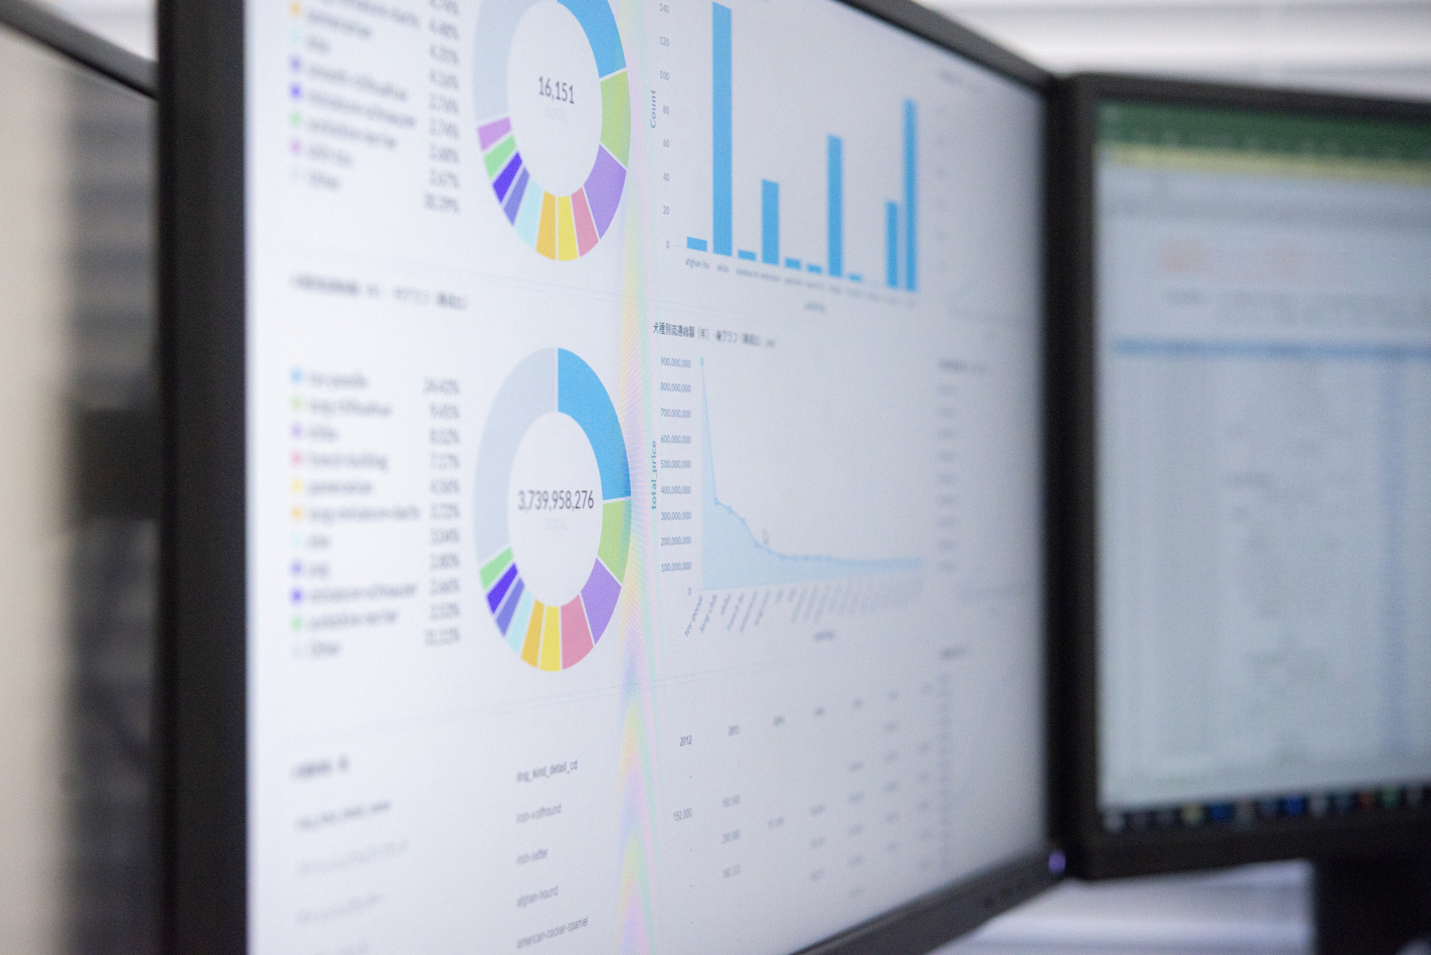
COCO Dataset
Kemudian dengan menggunakan COCO dataset, model diatur agar dapat mengenali kelas yang dipilih yaitu :
  Motor
  Mobil
  Truk
  Bus

Slide 12
  ESP 32
  ESP 32 merupakan mikrokontroller berharga rendah dan hemat energi dengan wifi dan dual-mode bluetooth terintegrasi
  ESP 32
  HIVEMQ
  Dapat dikoneksikan dengan WIFI sehingga dapat mengirim atau membaca data dari MQTT berbasis WebSite
  HiveMQ berperan dalam pengiriman dan pemantauan data jumlah kendaraan pada lampu merah, sehingga YOLO dan ESP 32 dapat berkomunikasi.
  HIVEMQ
  HiveMQ adalah platform yang dirancang khusus untuk menghubungkan, berkomunikasi, mengontrol data IoT dalam kondisi dunia nyata

Slide 13
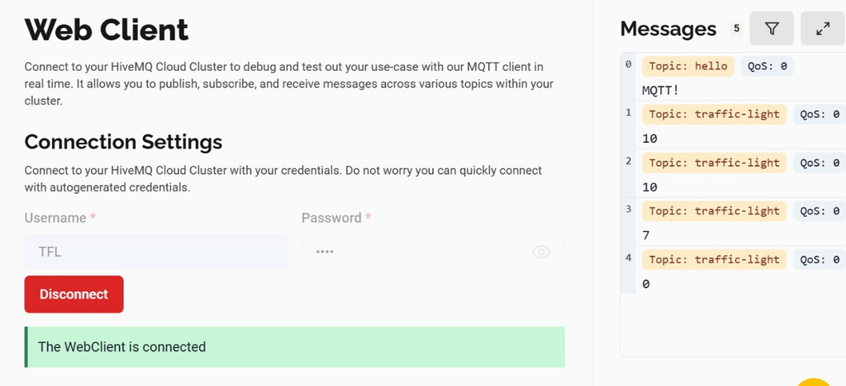
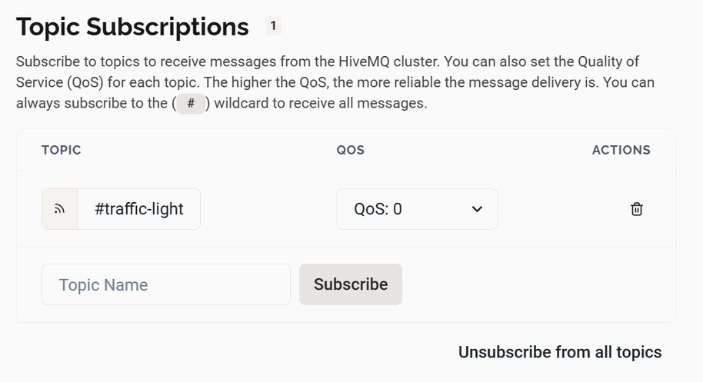
  PENGGUNAAN HIVEMQ DI PURWARUPA
  Koneksi pada HIVEMQ
  Topic yang dipakai

Slide 14
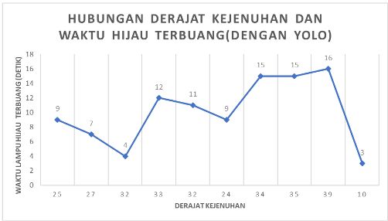
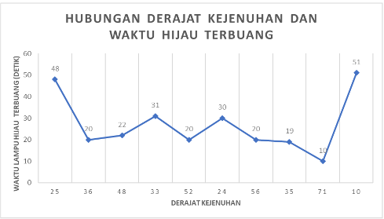
Hasil Perbandingan Lampu Lalu Lintas Konvensional Dengan Lampu Lalu Lintas Berbasis YOLO
Lampu lalu lintas konvensional memiliki kekurangan dalam mengatasi antrian kendaraan yang fluktuatif. Sehingga efisiensi dan efektifitas jalan tidak dicapai secara maksimal. Terdapat waktu isyarat hijau yang terbuang secara percuma, dan antrian kendaraan yang tersisa. Dengan lampu lalu lintas cerdas berbasis YOLO, waktu isyarat hijau akan digunakan secara optimal dan antrian kendaraan dapat diminimalisir.

Slide 15
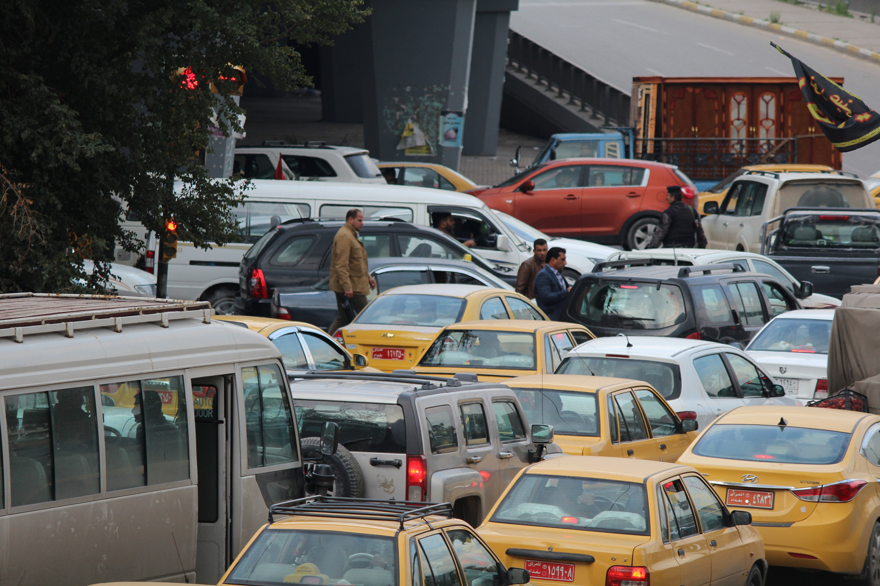
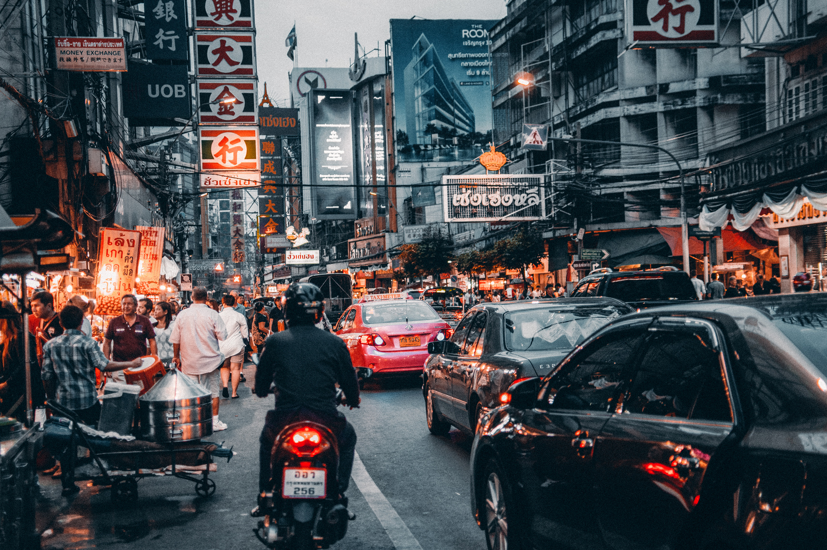
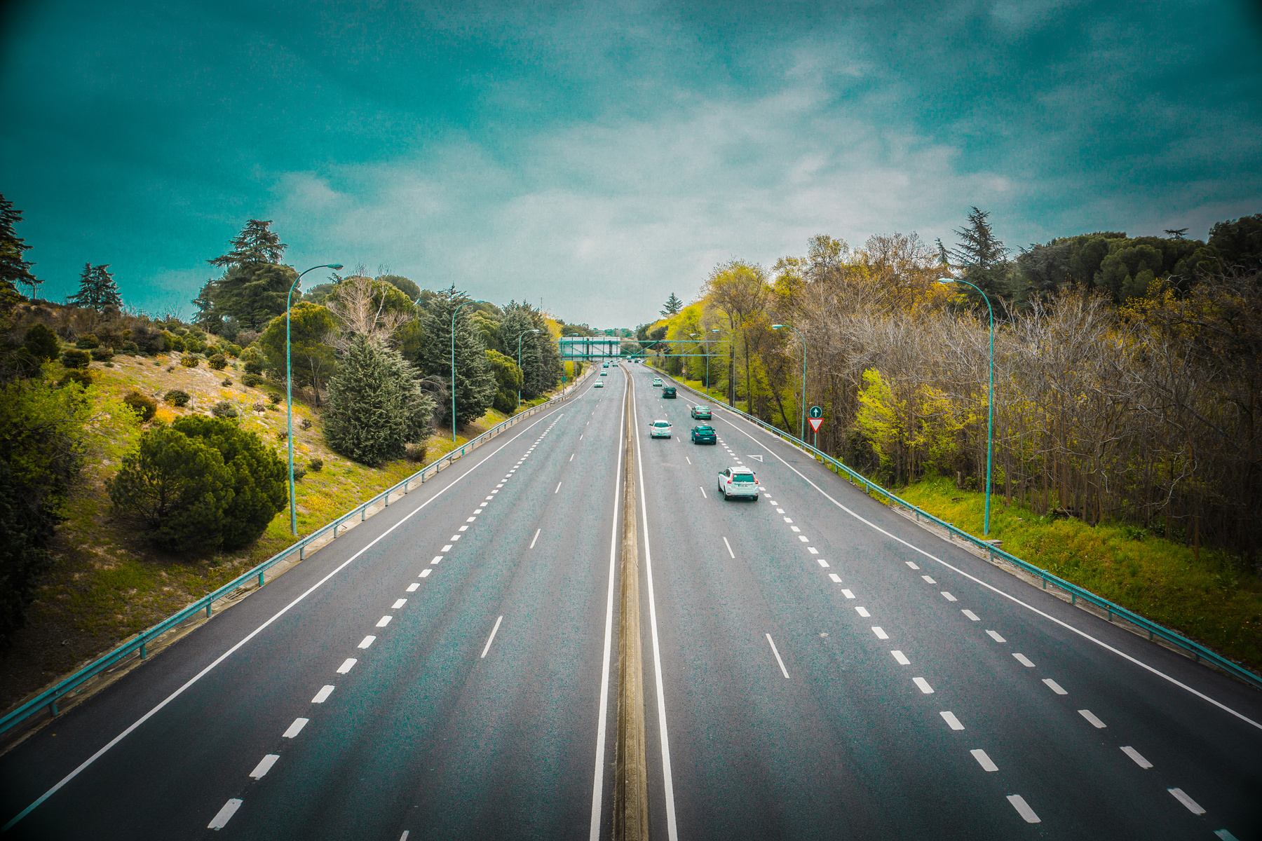
Konvensional
Sistem lampu lalu lintas konvensional memiliki nilai rata-rata 27.1 detik per fase lampu hijau yang terbuang
Purwarupa
Sistem Lampu lalu lintas purwarupa mempunyai nilai rata-rata 10.1 detik per fase lampu hijau yang terbuang

Slide 16
Saran
Akurasi
Kamera
Sensor
Menggunakan dataset yang lebih khusus untuk kendaraan di Indonesia sehingga akurasi deteksi dapat lebih tinggi
Mengoptimalkan posisi kamera di persimpangan agar bisa mendapatkan deteksi yang lebih baik
Menambahkan sensor lain seperti sensor hujan atau inframerah untuk membuat purwarupa punya perbandingan kondisi untuk mengambil keputusan

Slide 17


  APAKAH ADA PERTANYAAN?

Slide 18

  TERIMA KASIH
  Tim TrafficSpark

